Slide 1
Ступени общественного развития (Ч. 1)
Лицей Ивацевичского района
Обществоведение (повышенный уровень). 11 класс
Ситник П.В.
2022
Notes:
‹#›

Slide 2
План
Основные подходы к рассмотрению истории общества
Формационный подход
Стадиальный подход

Slide 3
Основные подходы к рассмотрению истории общества
Основные подходы к рассмотрению истории общества
линейные подходы
цивилизационный подход
формационный подход
стадиальный подход
технологический подход
история делится на определённые стадии (ступени, этапы) в зависимости от уровня развития производительных сил, техники, технологий, экономики

Slide 4
Основные подходы к рассмотрению истории общества
Линейные подходы к рассмотрению истории общества
Достоинства | Недостатки
Предоставляют возможность увидеть общие закономерности в историческом развитии | Многие процессы рассматриваются уп- рощённо (в первую очередь те, которые касаются духовной жизни общества, развития культуры)
Предоставляют возможность показать историю человеческого общества как единый процесс | Мало внимания уделяется своеобразию развития различных обществ и народов
Предлагают общую периодизацию ис- тории

Slide 5
Основные подходы к рассмотрению истории общества
Основные подходы к рассмотрению истории общества
линейные подходы
цивилизационный подход
цивилизация – это определённая ступень в развитии общества
цивилизация – это общность людей, объединённых рядом признаков
в основе лежит идея уникальности социальных циви- лизаций, своеобразия путей, пройденных отдельны- ми народами (или локальными цивилизациями)

Slide 6
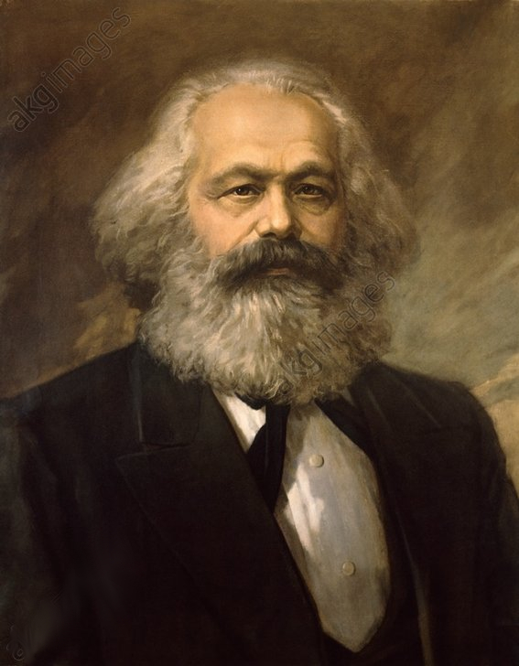
Формационный подход
Формационный подход к периодизации истории возник во второй половине XIX в. в рамках марксизма.
Немецкий философ Карл Маркс во вто- рой половине XIX в. сформулировал идею о том, что исторический процесс развёр- тывается как последовательная и зако- номерная смена общественно-экономи- ческих формаций
Карл Маркс

Slide 7
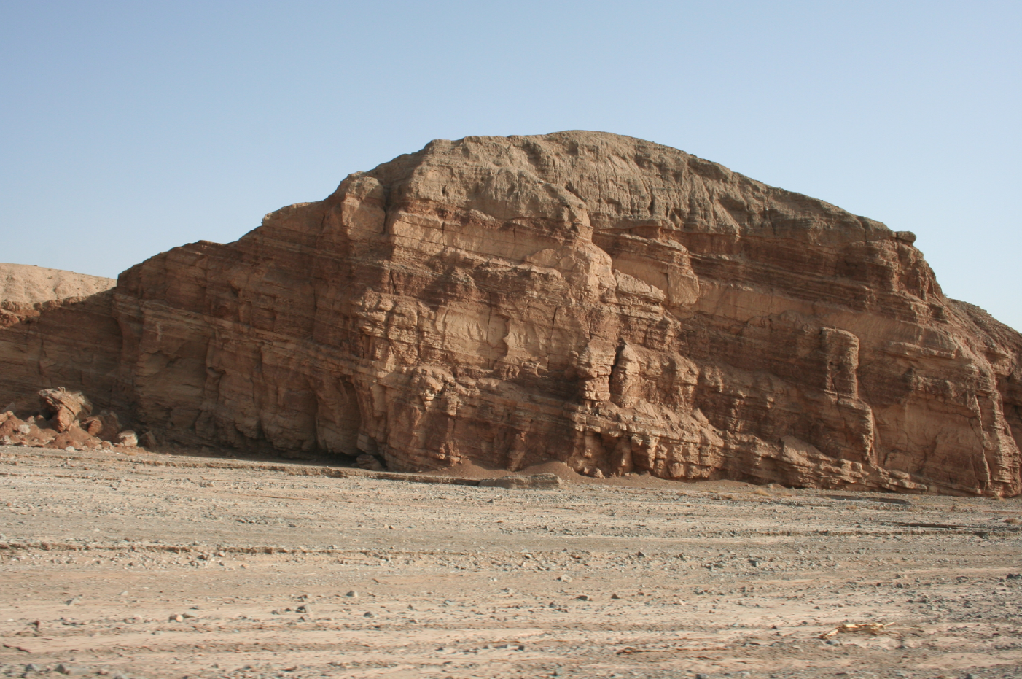
Формационный подход
Сам термин «формация» был взят из геологии, где им обозначается напластова- ние геологических отложений определённого периода.
Геологическая формация

Slide 8
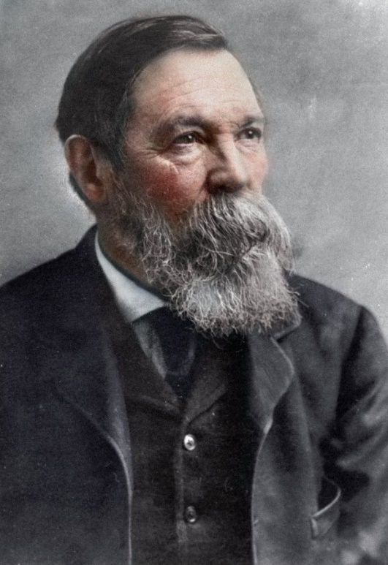
Формационный подход
Основы философского учения о формациях изложены в работе «Немецкая идео- логия», написанной в 1845-1846 гг. К.Марксом и Ф.Энгельсом. В данной работе ав- торы выделили структуру общества, включающую в себя базис (производитель- ные силы и производственные отношения) и общественную надстройку (идеоло- гия, правовые нормы, политическая власть), а также дали периодизацию истори- ческого процесса как перечень последовательно сменяющих друг друга общест- венно-экономических формаций: первобытнообщинной, рабовладельческой, фео- дальной, капиталистической и коммунистической (наступит в будущем).
Фридрих Энегльс
Карл Маркс

Slide 9
Формационный подход
Общества, где утвердилась одна и та же социально-экономическая система, отно- сятся к единому историческому типу, называемому общественно-экономи- ческой формацией
Общественно- экономическая формация характеризуется
ступенью развития производительных сил
типом экономических производственных отношений
средства производства
рабочая сила

Slide 10


Формационный подход
Структура общественно-экономической формации
Надстройка
(идеология, правовые нормы, политическая власть)
Надстройка
Производственные отношения
Слабое влияние
Сильное влияние
Базис
Производительные силы
(рабочая сила и средства производства)

Slide 11
Формационный подход
Основные общественно-экономические формации (по К.Марксу)
Первобытно-общинная | Совместный труд в рамках общины. Общественная собст- венность на средства производства. Уравнительное рас- пределение продуктов. Отсутствие общественных клас- сов
Рабовладельческая | Возникновение частной собственности на средства производства. Рабский труд. Существование классов ра- бовладельцев и рабов
Феодальная | Господство натурального хозяйства. Побуждение к труду посредством личной зависимости. Существование клас- сов феодалов (собственников земли) и зависимых крес- тьян, которые трудятся на земле
Капиталистическая | Развитие товарного хозяйства. Основной механизм по- буждения к труду – экономическое принуждение. Сущест- вование классов буржуазии (владельцев средств произ- водства) и пролетариата (наёмные рабочие)
Коммунистическая (должна возникнуть в будущем) | Существование общественной собственности на средства производства. Распределение благ не по труду, а по пот- ребностям

Slide 12
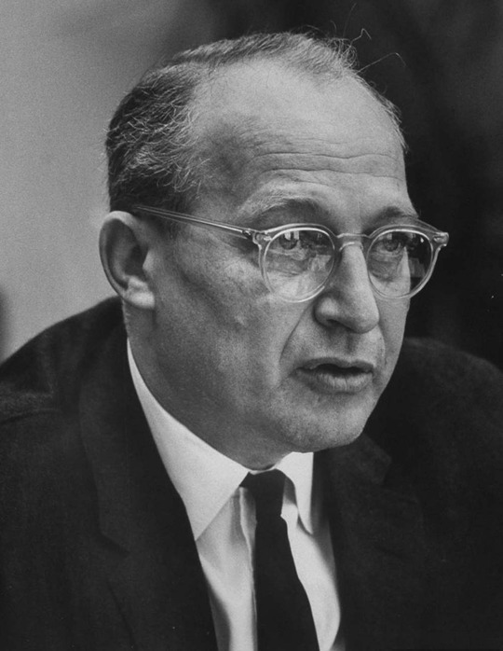
Стадиальный подход
В 1960-х гг. была сформулирована тео- рия стадий экономического роста
Американский учёный Уолт Ростоу в ра- боте «Стадии экономического роста. Не- коммунистический манифест» (1960 г.) выделил пять стадий развития общества
Экономические критерии выделения стадий развития общества (по У.Ростоу)
технологи- ческие но- вовведения
скорость экономичес-кого роста
изменения в структуре производ- ства
Уолт Ростоу

Slide 13
Стадиальный подход
Стадии развития общества (по У.Ростоу)
Традиционное общество | Замедленное развитие. Низкий уровень производительности труда. Преобладание сельского хозяйства в экономике. Иерар- хическая социальная структура. Власть принадлежит крупным земельным собственникам
Переходное общество | Зарождение предпринимательства и капиталистических отно- шений. Формирование централизованных государств. Рост на- ционального самосознания
Стадия взлёта | Промышленная революция. Начало индустриализации. Со- циально-экономические и политические реформы
Стадия зрелости | Технический прогресс Урбанизация. Окончание индустриали- зации. Повышение доли квалифицированного труда
Эра высокого уровня массового потребления | Высокий уровень потребления товаров длительного пользо- вания и услуг. Создание системы социального обеспечения. Становление «общества всеобщего благосостояния»
«Поиск качества жизни» (добавле- на в 1971 г.) | Качественное улучшение жизненных условий человека. Расши- рение сферы услуг в области медицины, досуга, путешествий и т.д.

